Slide 1
HTML零基础入门

Slide 2
HTML零基础入门
什么是HTML
HTML标签
HTML属性

Slide 3
什么是HTML
HTML：Hyper Text Markup Language（超文本标记语言）
HTML不是一种编程语言，而是一种标记语言
标记语言是一套标记标签
HTML使用标记标签来描述网页

Slide 4
HTML标签
HTML标签是由尖括号包围的关键词，比如<div>
标签通常是成对出现的，比如<b>……</b>
标签对中的第一个标签是开始（开放）标签，第二个标签是结束（闭合）标签
页面展示的是开始标签和结束标签之间内容
某些HTML元素具有空内容
空元素在开始标签中关闭<input />
大多数HTML元素拥有属性
提示：HTML标签对大小写不敏感，推荐使用小写标签
例01

Slide 5
HTMl属性
HTML元素可以设置属性
属性可以在元素中添加附加信息
属性一般描述于开始标签
属性总是以名称/值对的形式出现，比如name=“value”
属性值始终被包括在引号内，常用双引号，单引号也可
提示：属性和属性值对大小写不敏感，推荐小写

Slide 6
常用的HTML标签
<!DOCTYPE> 声明必须是 HTML 文档的第一行，位于 <html> 标签之前。<!DOCTYPE> 声明不是 HTML 标签；它是指示 web 浏览器关于页面使用哪个 HTML 版本进行编写的指令
<html>：告知浏览器这是一个html文档，是页面最外层元素
<body>: 定义文档的主体
标题：<h1>~<h6>
段落：<p>
链接：<a>
例02

Slide 7
头部标签<head>
<head>元素包含了所有的头部标签，在<head>元素中可以插入脚本(script), 样式文件(css), 以及各种meta信息,可以添加的元素标签:
标签 | 描述
<title> | 文档的标题
<link> | 引用的外部css资源
<style> | 定义样式信息
<meta> | 描述页面信息，关键词，作者，最后修改时间等

Slide 8
头部标签<head>
<meta>提供页面的元信息：比如针对搜索引擎和更新频度的描述和关键词
<head>
<meta name="description" content="免费在线教程">
<meta name="keywords" content="HTML,CSS,XML,JavaScript">
<meta name="author" content="runoob">
<meta charset="UTF-8">
</head>

Slide 9
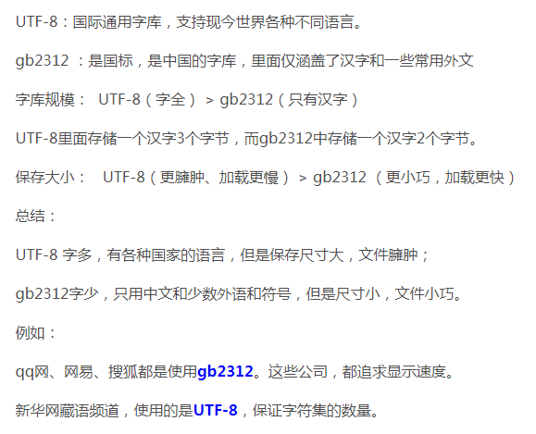

Slide 10
标题标签： <h1>~<h6>，水平线<hr>
用户可以通过标题快速浏览网页
确保将HTML标题标签只用于标题，而不是为了省事生成粗体或者大号文本
搜索引擎使用标题为网页的结构和内容编制索引
应该将<h1>用做主标题（最重要的），其后是<h2>……以此类推
<hr>标签在页面中创建水平线，可用于分割内容
例03

Slide 11
段落标签<p>，换行标签<br>
浏览器会自动在段落前后添加空行
如果希望在不产生一个新段落的情况下进行换行，使用<br>
例04

Slide 12
文本格式化标签
标签 | 描述
<b> | 定义粗体文本
<em> | 定义着重文字
<i> | 定义斜体字
<small> | 定义小号字
<strong> | 定义加重语气
<sub> | 定义下标字
<ins> | 定义上标字
<del> | 定义删除线
<b><strong>,<em><i>在页面展示内容是一样的，但标签含义不同：<strong><em>表示要呈现的文本是重要的
例05

Slide 13
链接<a>
HTML使用标签<a>来设置超文本链接
超链接可以是一组词，或者一幅图像，通过点击内容实现跳转等操作
属性 | 描述
href | 描述链接的地址
target | 规定在何处打开链接文档
_blank | 在新窗口中打开被链接文档
_self | 默认。在相同的框架中打开被链接文档。
例06

Slide 14
图像标签<img/>
在HTML中，图像由<img>标签定义
属性 | 描述
src | 图像的url地址
alt | 可替换文本
height | 设置图像的高度,默认单位为像素
width | 设置图像的宽度
例07

Slide 15
表格标签<table><tr><td>
表格是由<table>标签定义的，表头用<th>标签定义，大多数浏览器会把表头显示为粗体居中
每个表格有若干行<tr>，每行被分割为若干单元格<td>，单元格可以包含文本，图片，列表，段落等等
属性 | 描述
(<table>)border | 规定表格单元是否拥有边框
(<td>)rowspan | 规定单元格横跨的行数
(<td>)colspan | 规定单元格横跨的列数
例08

Slide 16
列表标签<ol><ul><li>
无序列表是一个项目的列表，用<ul>表示，每一个列表项用<li>,style属性：list-style-type: disc/circle/square
有序列表也是一个列表，用有序数字标记列表项,属性type: A/a/I/I
例09

Slide 17
区块标签<div> <span>
<div>是块级标签，用于组合其他HTML标签的容器
<span>是行内标签，可用作文本的容器
例091

Slide 18
输入标签<input>
<input> 输入类型是由type属性定义的
例10
Type属性 | 描述
text | 文本框
password | 密码字段
radio | 单选按钮
checkbox | 复选框
Button | 按钮

Slide 19
输入标签<input>
其他属性：
属性 | 描述
readonly | 只读
disabled | 禁用
Readonly和disabled区别：disabled属性阻止对元素的一切操作，例如获取焦点，点击事件；readonly只是将元素设为只读，其他操作正常

Slide 20
按钮<button>
<button>和<input type=“button”>具有相同的作用，但具有更多的可操控性
例11

Slide 21
下拉列表<select><option>
<select>用来创建下拉列表, <option>表示列表中的选项
Disabled属性：禁用下拉列表/下拉选项
例12

Slide 22
其他
注释及页面调试<!-- xxxxxxxx-->
做一个页面介绍一位人物：主标题为人名，一段简单人物介绍，一张人物图片，点击人物图片跳转至该人物的百度百科

Slide 23
常用标签参考手册
标签 | 描述 | 块/行内
<h1>-<h6> | 标题 | 块
<p> | 段落 | 块
<a> | 链接 | 行内
<img> | 图片 | 行内
<table><tr><td> | 表格 | 块/块/行内
<ul><ol><li> | 无序/有序列表 | 块
<div> | 容器 | 块
<span> | 容器 | 行内
<input> | 输入标签 | 行内

Slide 24
常用属性参考手册
属性 | 描述
class | 为html元素定义一个或多个类名
id | 定义元素的唯一id
style | 规定元素的行内样式
hidden | 隐藏元素

Slide 26
HTML零基础入门
什么是HTML
HTML标签
HTML属性
HTML事件

Slide 27
HTMl事件
鼠标事件：onclick/ondblclick/onmouseout/onmouseover/onmousedown/onmouseup/onmousemove
键盘事件：onkeydown/onkeyup/onkeypress
表单事件：onfocus/onblur/onchange

